Slide 1
Psychosociální podpora
Petra Benešová a mgr. Stanislav Hyrák
14. Dubna 2021

Slide 3
Ochrana Vašich zaměstnanců a jejich rodin v době po covidu
OCHRANA

Slide 4
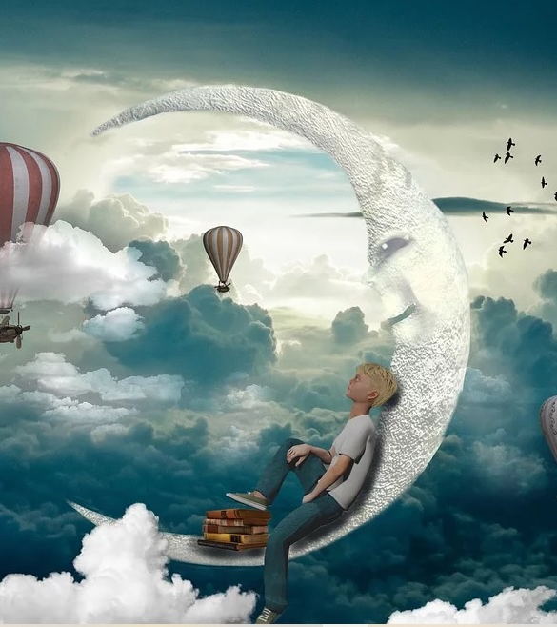
Nasloucháním můžete pomoci více než si myslíte a vidět i to, co je skryté oku
NASLOUCHAT

Slide 5
Když se něco začne zadrhávat – odhalte to, než se situace začne sypat
ODHALENÍ

Slide 6
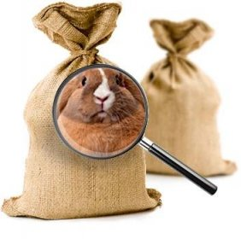
Vnímejte, co se vedle vás děje první náznaky něčeho nezvyklého můžete zachytit i vy
VNÍMEJTE - POZORUJTE

Slide 7
Nalezněte společně správný směr – záchranné lano může být ve vašich rukou
ZÁCHRANNÉ LANO

Slide 8
Osamělost
ÚZKOSTI

Slide 9
Mluvte spolu
SDÍLENÍ

Slide 10
DOSTAT ŠANCI ZMĚNIT TO
ODHODLÁNÍ

Slide 11
MOŽNOST VOLBY SPRÁVNÝCH POSTUPŮ
ROVNOVÁHA

Slide 12
PSYCHOSOCIÁLNÍ STRES
Nakrmte své vlky tou správnou potravou

Slide 13
Děkuji za pozornost

